Slide 1
ГБОУ РО «Таганрогский педагогический лицей-интернат»
Презентация на тему:
Связь древнерусского книжного текста «Слово о полку Игореве»
с фольклором
Выполнила:
Обучающаяся 9«В» класса
Гордиенко Яна
Руководитель:
Атаманченко С.В.
Учитель литературы
Таганрог
2020

Slide 2
Цель проекта: исследование влияния фольклора на древнерусский книжный текст «Слова» в контексте решения проблемы, сохранения и изучения культурного наследия прошлого.
Задачи:
Изучение научной литературы по теме
Проанализировать текст «Слова» на предмет связи древнерусского текста с фольклором на идейно-тематическом, жанровом, композиционном, образном, стилистическом уровнях.
Методы исследования:
Метод смыслового чтения
Научно-познавательный метод
Исследовательский метод
2

Slide 3
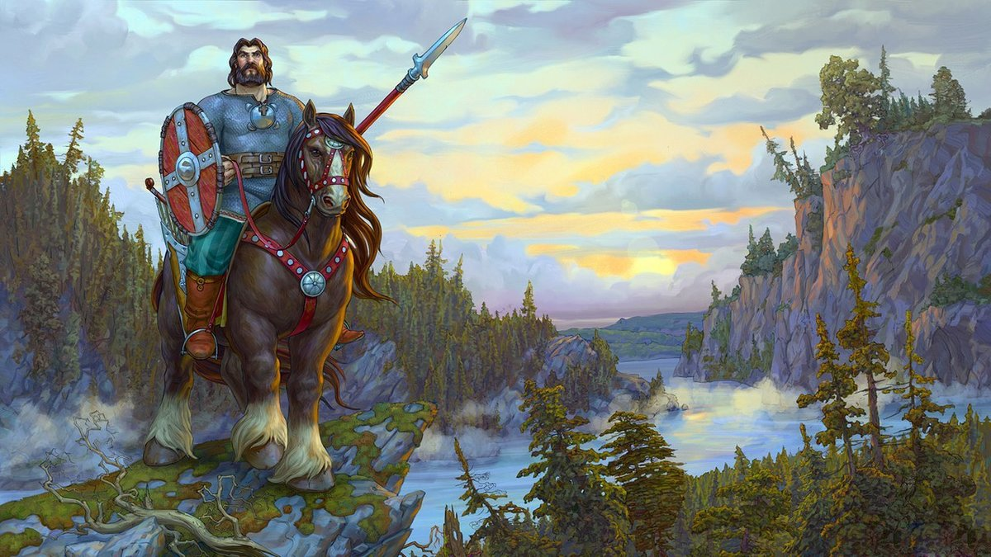
3
«Слово» – прекрасный, благоухающий цветок славянской народной поэзии. В. Г. Белинский

Slide 4
4
«Слово» стоит на грани литературы и фольклора
Д. С. Лихачёв
Связь древнерусского книжного текста
«Слово о полку Игореве» с фольклором на уровнях:
Идейно-тематическом
Композиционном
Жанровом
Образном
Стилистическом

Slide 5
5
«Слово» – героический пролог русской литературы.
Д. С. Лихачёв
Идейно-тематический уровень
Общими для былин героического цикла и «Слова» будут патриотические настроения и мысль о защите Русской земли от врага. Автор «Слова» идёт дальше. Он призывает князей к единению, по его мнению, в нём залог мощи, силы, независимости государства.

Slide 6
6
Композиционный уровень
Композиция – приёмы и средства построения художественного образа и произведения в целом.
«Слово» на композиционном уровне испытывает
влияние фольклора. Оно построено, как былина.
Зачин – начало повествования, цель – привлечь внимание слушателя, читателя.
Тема повествования – общая для «Слова» и былины – героическая защита Земли русской.
Исход – величание, «слава».

Slide 7
Жанровый уровень
7
Фольклор
«Слово»
Былины – героические песни
повествовательного характера.
«Трудная», «ратная повесть», в основе которой героическое событие.
«Плач» – погребальные
обрядовые песни.
«плач» Ярославны
«плач» русских жён
«плач» матери юного Ростислава
«Золотое слово» Святослава
«смешанное с горючими слезами»
«стон» Русской Земли
«Слава» – песни прославления.
«Слава» – русским князьям,
дружинникам, Земле Русской.

Slide 8
Образный уровень
8
Автор не создаёт новых образов. Он берёт их из обыденной речи, окружающей природы, фольклора, летописей.
Образ Русской земли – центральный образ в фольклорном жанре былины и в древнерусской литературе.
В былинах – образ русской Земли носит обобщённый характер.
В «Слове» – он конкретен, реален, топонимичен: города, реки, озёра, моря, болота, холмы, овраги, флора, фауна.

Slide 9
Образный уровень
9
Фольклор
«Слово»
Былинные богатыри
Киевского цикла:
Русские князья
Илья Муромец, Добрыня Никитич, Алёша Попович
Владимир Красное Солнышко
Святогор
Обобщённый женский образ из народной поэзии
Былинные певцы
Буй-Тур Всеволод
Всеволод Большое Гнездо
Образ Святослава
Образ Ярославны
Образ певца Бояна

Slide 10
Стилистический уровень
10
И в фольклоре и в «Слове» используются следующие стилистические приёмы:
Фольклор
Постоянные эпитеты
«Слово»
Сравнение героев с представителями животного мира
Отрицания
Повторы
Риторические восклицания, вопросы

Slide 11
11
Заключение
В результате проделанной работы мы достигли цели: обобщив и систематизировав материал, мы создали продукт – презентацию по теме индивидуального проекта, в котором показана многоуровневая связь «Слова» с фольклором.
Изучение «Слова» — познание своеобразия древнерусской литературы, её непреходящей ценности как артефакта национальной культуры, который и сегодня «продолжает доставлять нам художественное наслаждение и в известном отношении служит нормой и недосягаемым образцом». (7)
«Слово» способствует духовному, нравственному развитию современного человека, рождает гордость за талантливых и мужественных предков, способствует осознанию своей причастии к героической истории и желание сохранять и изучать наследие прошлого, отражающего историю и культуру русского народа.

Slide 12
Список используемой литературы
12
1. Библиотека русского фольклора. Былины. М.: Советская
Россия, 1988 г.
2. Библиотека русского фольклора. Сказки. Книга 1. М.: Советская
Россия, 1988 г.
3. Лихачёв Д. С. «Слово о полку Игореве» и культура его
времени. Л.: Художественная литература, 1978 г.
4. Лихачёв Д. С. Поэтика древнерусской литературы. Л.:
Художественная литература, 1971 г.
5. Лихачёв Д. С. Земля родная. М.: Просвещение, 1983 г.
6. «Слово о полку Игореве». Ростов-на-Дону: Ростовское
книжное издательство, 1970 г.
7. Белинский В. Г. Статьи и рецензии. М.: Московский рабочий,
1971 год.

Slide 13
СПАСИБО
ЗА
ВНИМАНИЕ!

